Slide 1
La Técnica DE “Algoritmos Codiciosos”
ISC. Pedro O. Pérez M.
Análisis y Diseño de Algoritmos
2010

Slide 2
¿Qué son los algoritmos codiciosos?
Utilizados para problemas de optimización que serían demasiado lentos al desarrollarse en Programación Dinámica.
Siempre se elige la opción que se ve más adecuada para el momento.
Cuando un algoritmo codicioso llega a una solución óptima es porque las opciones tomadas condujeron a ese punto.
Usualmente son muy sencillos y rápidos.
¿Cuál técnica uso? ¿Programación dinámica o algoritmos codiciosos?

Slide 3
¿Qué tienen en común los algoritmos de esta técnica?
Una lista de candidatos.
Una lista de candidatos YA revisados.
Una función que comprueba si un conjunto particular de candidatos proporciona una solución al problema.
Una función que checa viabilidad.
Una función de selección que indica el candidato más prominente (que no se ha usado).
Una función objetivo que da el valor de la solución.

Slide 4
¿Ejemplos?
Método de Kruskal para encontrar un árbol de expansión mínima.
Método de Prim para encontrar un árbol de expansión mínima.
La ruta más corta de origen único (Dijkstra)
Selección de Actividades.
Mezclar 2 listas (2-way merge).
Código de Huffman.
Problema de 2 terminales (uno a cualquiera/uno a muchos)

Slide 5
Empecemos con los conocidos…
¿En donde hace la selección optima local el algoritmo de Kruskal?
¿En donde hace la selección optima local el algoritmo de Prim?
¿En donde hace la selección optima el algoritmo de Dijkstra?

Slide 6
Selección de Actividades

Slide 7
Selección de Actividades
Ahora veremos como se es posible resolver este problema utilizando la técnica de algoritmos codiciosos.
De nuevo, el problema radica: “hay que calendarizar actividades que requiere uso de recursos comunes, teniendo como meta la selección del mayor conjunto de actividades mutuamente compatibles”.
Cada actividad tiene tiempo de inicio y fin.
S_{n} S_{i-1}
S_{j} S_{j}
S_{j+1} S_{m}

Slide 8
Selección de Actividades
Nuevamente la solución parte de un conjunto ordenado de las actividades en orden ascendente por tiempo de finalización.
i | 1 | 2 | 3 | 4 | 5 | 6 | 7 | 8 | 9 | 10 | 11
S_{i} | 1 | 3 | 0 | 5 | 3 | 5 | 6 | 8 | 8 | 2 | 12
F_{i} | 4 | 5 | 6 | 7 | 8 | 9 | 10 | 11 | 12 | 13 | 14

Slide 9
Selección de Actividades
(1) N = longitud (S)
(2) A = { a₁ }
(3) i = 1
(4) for m = 2 to m do
(5) if s_{m} ≥f_{i} then
(6) A = A u {am}
(7) i = m
(8) return A

Slide 10
Mezclar 2 listas (2-way merge)

Slide 11
Mezclar 2 listas (2-way merge)
Cuando se cuenta con dos listas ordenadas: L₁ = {a₁, a₂, … a_{m}} y L₂ = {b₁, b₂, … b_{n}}, pueden fusionarse en una lista ordenado aplicando el algoritmo de merge-sort.
El número de comparaciones requeridas es (m + n – 1) en el peor caso.
Pero, ¿qué pasa cuando hay más de dos listas ordenadas y queremos combinarlas en una sola lista?

Slide 12
Mezclar 2 listas (2-way merge)
Por ejemplo, supongamos que tenemos una conjunto de listas {L₁, L₂, L₃, L₄, L₅} con tamaños {20, 5, 8, 7, 4}. ¿De qué forma se pueden mezclar?
Una forma sería:
L₁ y L₂ => Z₁ con 20 + 5 = 25
Z₁ y L₃ => Z₂ con 25 + 8 = 33
Z₂ y L₄ => Z₃ con 33 + 7 = 40
Z₃ y L₅ => Z₄ con 40 + 4 = 44
Total: 142 comparaciones.
¿Es posible hacerlo con menos comparaciones?

Slide 13
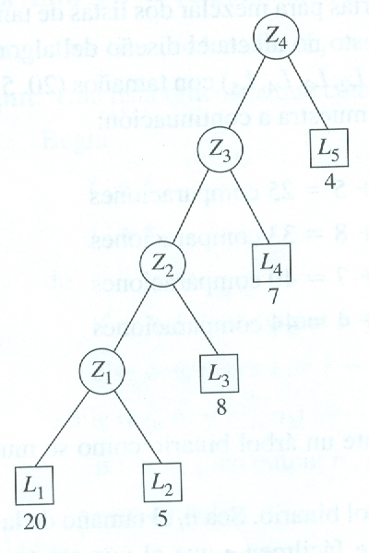
Mezclar 2 listas (2-way merge)
¿Cómo respondemos esa pregunta? Una forma es pensar el patrón de mezclas como un árbol binario.

Slide 14
Mezclar 2 listas (2-way merge)
Intentemos usar un algoritmo codicioso cuya estrategia sea mezclar las dos más pequeñas.
Si lo hacemos así, podemos que una solución sería:
L₂ y L₅ => Z₁ con 5 + 4 = 9
L₃ y L₄ => Z₂ con 8 + 7 = 15
Z₁ y Z₂ => Z₃ con 9 + 15 = 24
Z₃ y L₁ => Z₄ con 24 + 20 = 44
Total: 92 comparaciones.

Slide 15
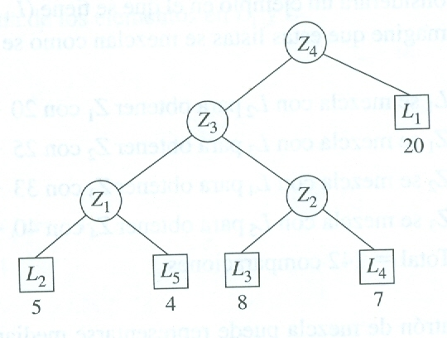
Mezclar 2 listas (2-way merge)

Slide 16
Mezclar 2 listas (2-way merge)
Entrada: m listas ordenadas, L_{i}, i = 1, 2, 3… m, donde cada lista L_{i} consta de n_{i} elementos.
Generar m árboles, donde cada árbol tiene exactamente un nodo (nodo externo con peso) n_{i}.
Elegir dos árboles, T₁ y T₂, con pesos mínimos.
Crear un nuevo árbol T cuya raíz tenga T₁ y T₂ como sus sub-árboles y cuyo peso sea igual a la suma de los pesos de T₁ y T₂.
Reemplazar T₁ y T₂ por T.
Si solo queda un árbol terminar, en caso contrario regresar al paso 2.

Slide 17
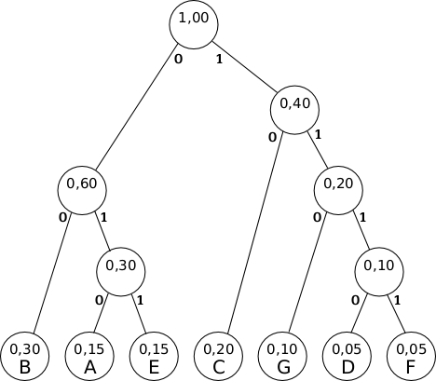
Mezclar 2 listas (2-way merge)
Una aplicación práctica: Código de Huffman.

Slide 18
Problema de 2 terminales

Slide 19
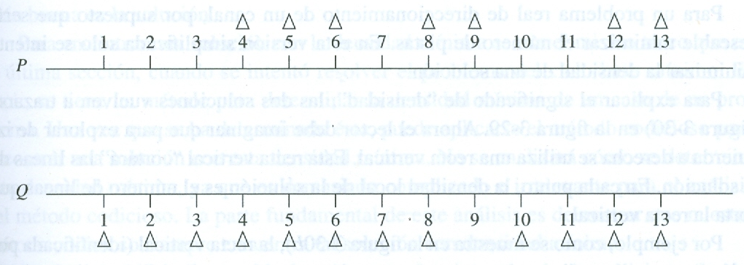
Problema de 2 terminales
En el diseño VLSI existe el problema de direccionamiento de un canal.
Considera la siguiente figura:
Cada terminal marcada de un renglón superior debe conectase o unirse con una terminal de un renglón inferior uno a uno. Se requiere que ningún par de líneas se corte. Además todas las líneas son verticales u horizontales. Toda línea horizontal corresponde a una pista.

Slide 20
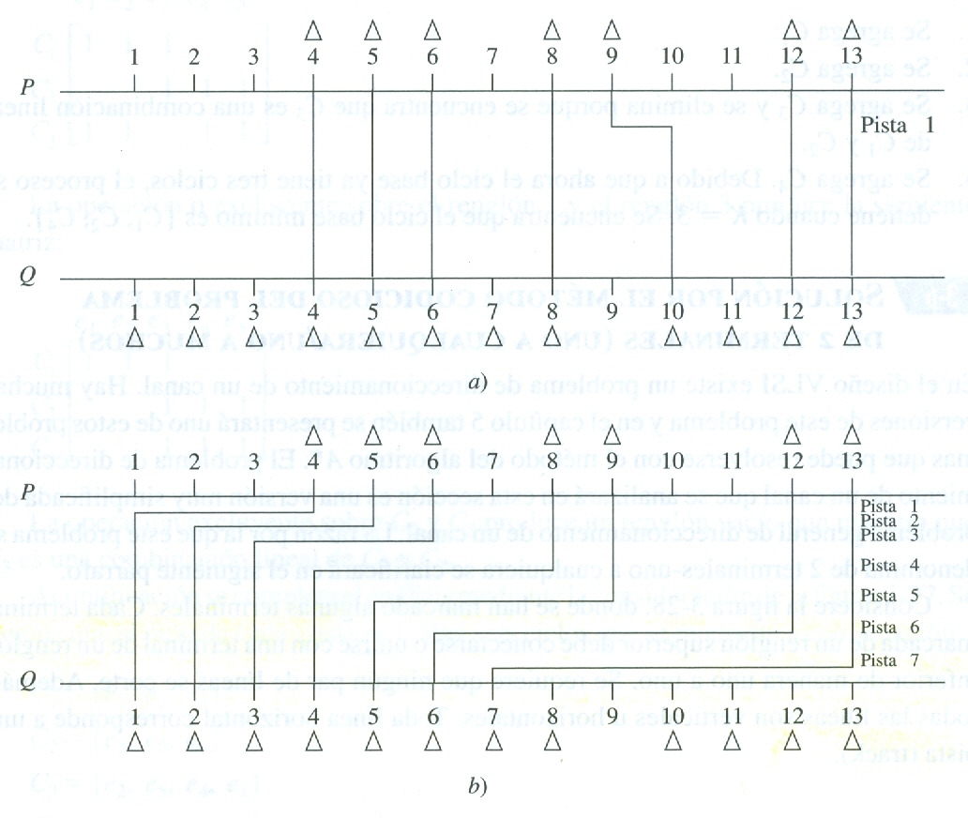
Problema de 2 terminales

Slide 21
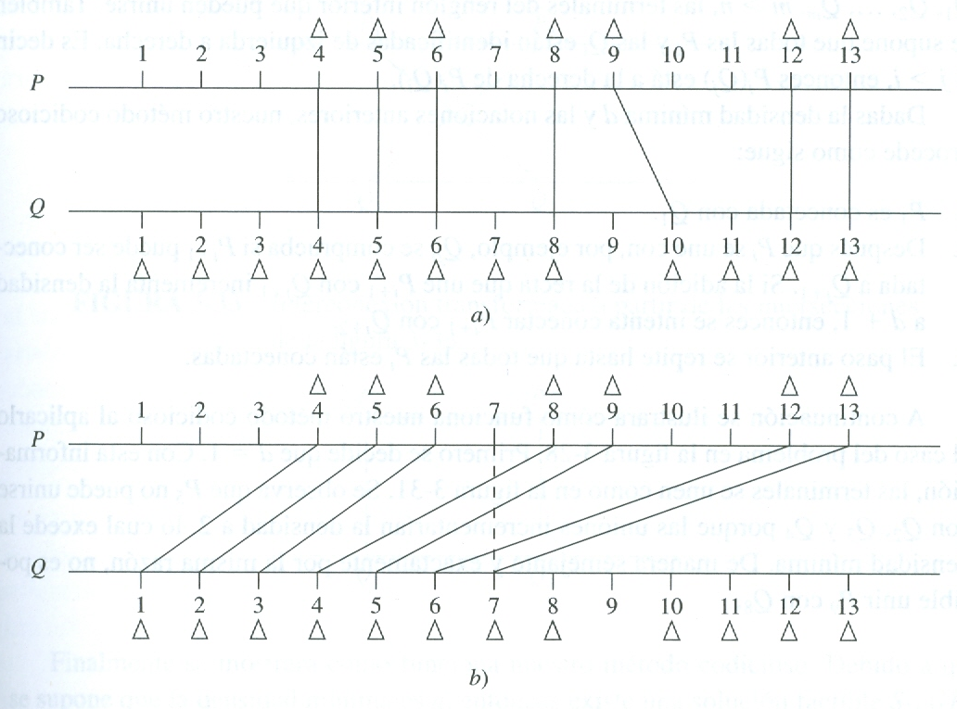
Problema de 2 terminales
La densidad de una solución es la máxima densidad local.

Slide 22
Problema de 2 terminales
Sean P₁, P₂, … P_{n} las terminales del renglón (que representan la pista) y Q₁, Q₂, … Q_{m}, m > n, las terminales del renglón inferior que pueden unirse.
También se supone que todas las P_{i} y las Q_{i} están identificadas de izquierda a derecha. Es decir si j > i, entonces P_{j}(Q_{j}) está a la derecha de P_{i}(Q_{i}).

Slide 23
Problema de 2 terminales
Dada una densidad mínima d y las condiciones anteriores, nuestro algoritmo procede como sigue:
P₁ está conectado a Q₁.
Después que P_{i} se uno con, por ejemplo, Q_{j}, se comprueba si P_{i+1} puede ser conectada a Q_{j+1}. Si la adición de la recta que une P_{i+1} a Q_{j+1} incrementa la densidad a d+1, entonces se intenta conectar P_{i+1} con Q_{j+2}.
El paso anterior se repite hasta que todas las P_{i} están conectadas.

Slide 24
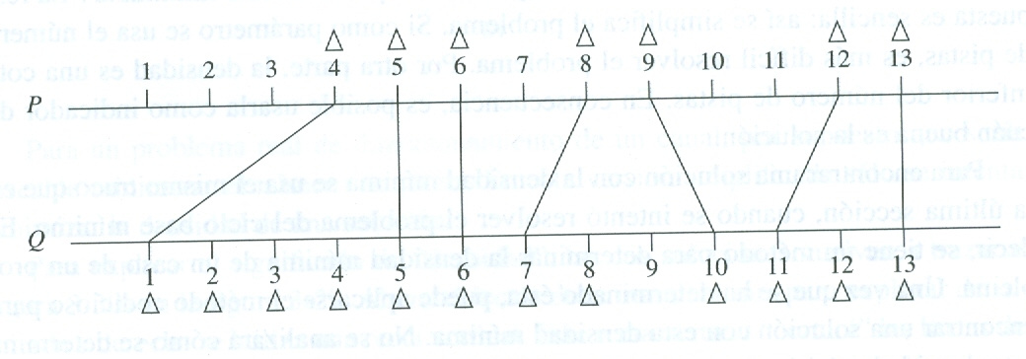
Problema de 2 terminales

Slide 25
Tarea
Escribe un programa que resuelva el problema de mezclar dos listas.
Recibe una cantidad no definida de listas y los tamaños de cada una.
Muestra el orden en que las listas deben ser combinadas.

